Slide 1

TRƯỜNG TIỂU HỌC BÁT TRANG
CHÀO MỪNG QUÝ THẦY CÔ ĐẾN VỚI TIẾT
TOÁN 1 – KẾT NỐI TRI THỨC
Giáo viên: Vũ Thị Nhàn
Sinh năm: 1992
Ngày 20 tháng 3 năm 2025

Slide 2

Bài 30:
PHÉP CỘNG SỐ CÓ HAI CHỮ SỐ VỚI SỐ CÓ HAI CHỮ SỐ.

Slide 3
Tiết 2:

Slide 4

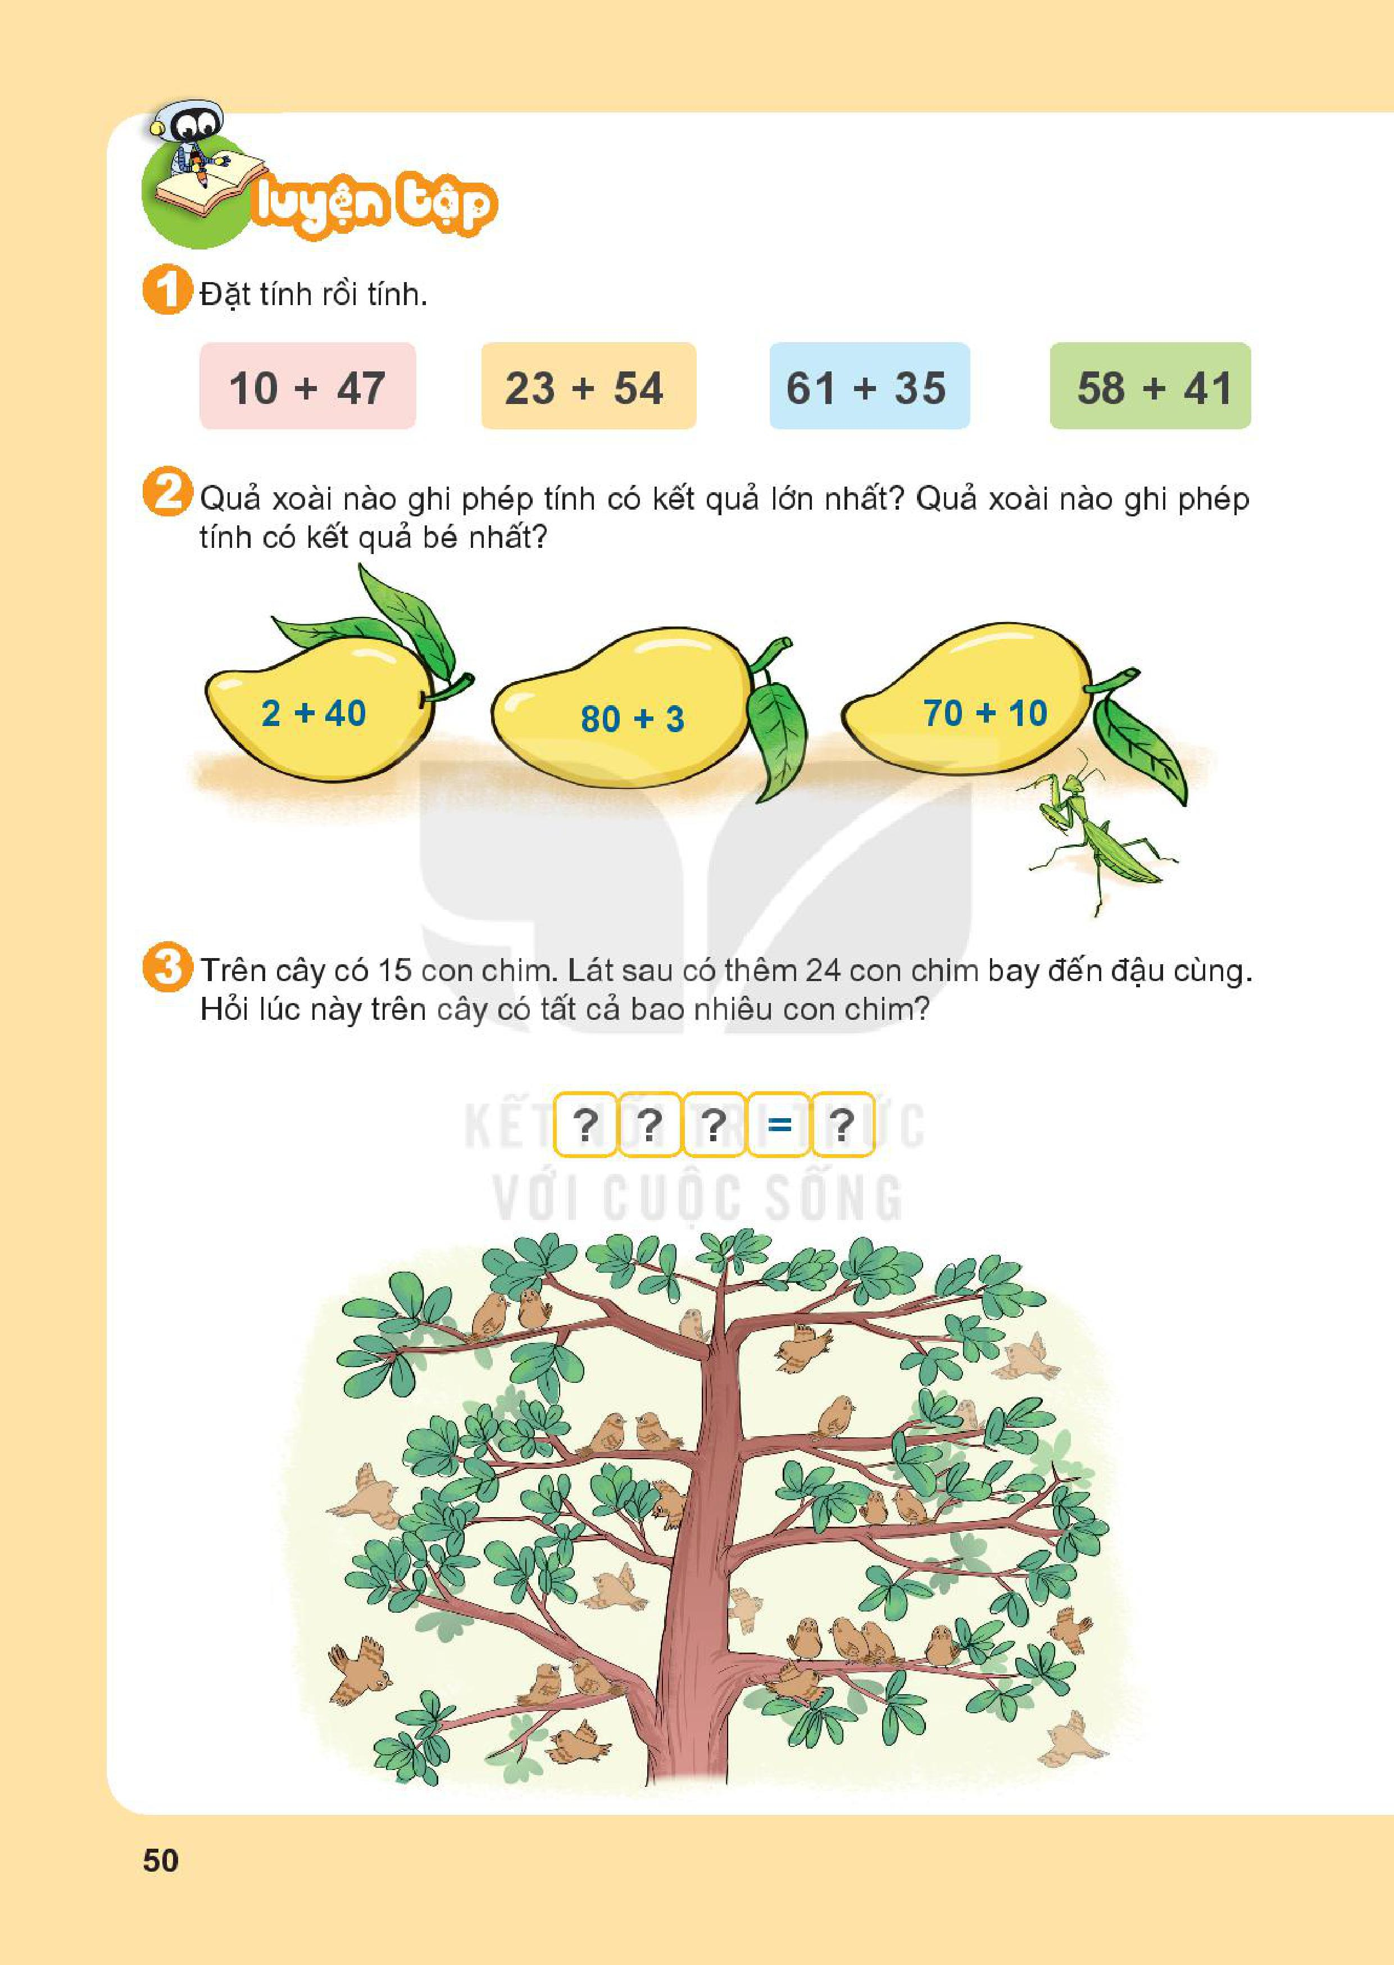
47
35
41
10
54
61
58
23
+
+
+
+
57
77
96
99

Slide 5

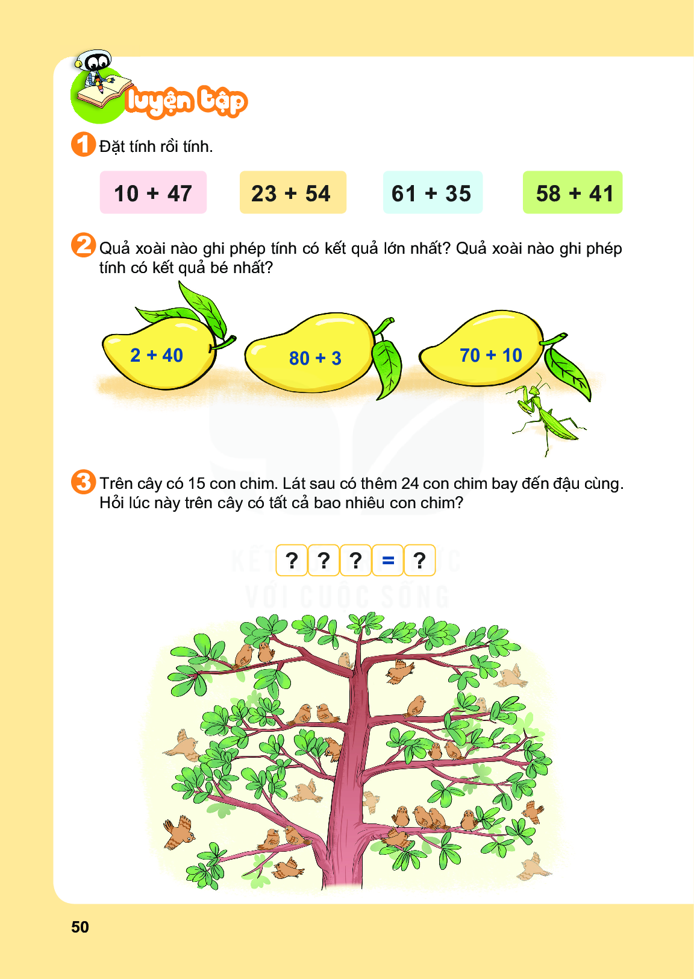
- Quả xoài nào ghi phép tính có kết quả lớn nhất?
80 + 3
- Quả xoài nào ghi phép tính có kết quả bé nhất?
2 + 40
42
83
80
Q123

Slide 6
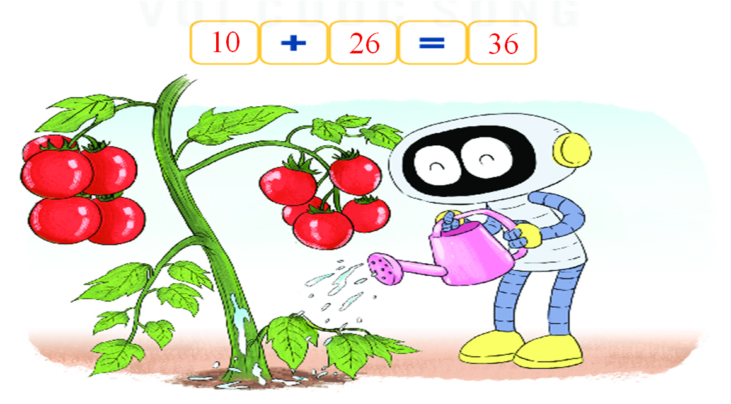
15
+
24
39

Slide 7
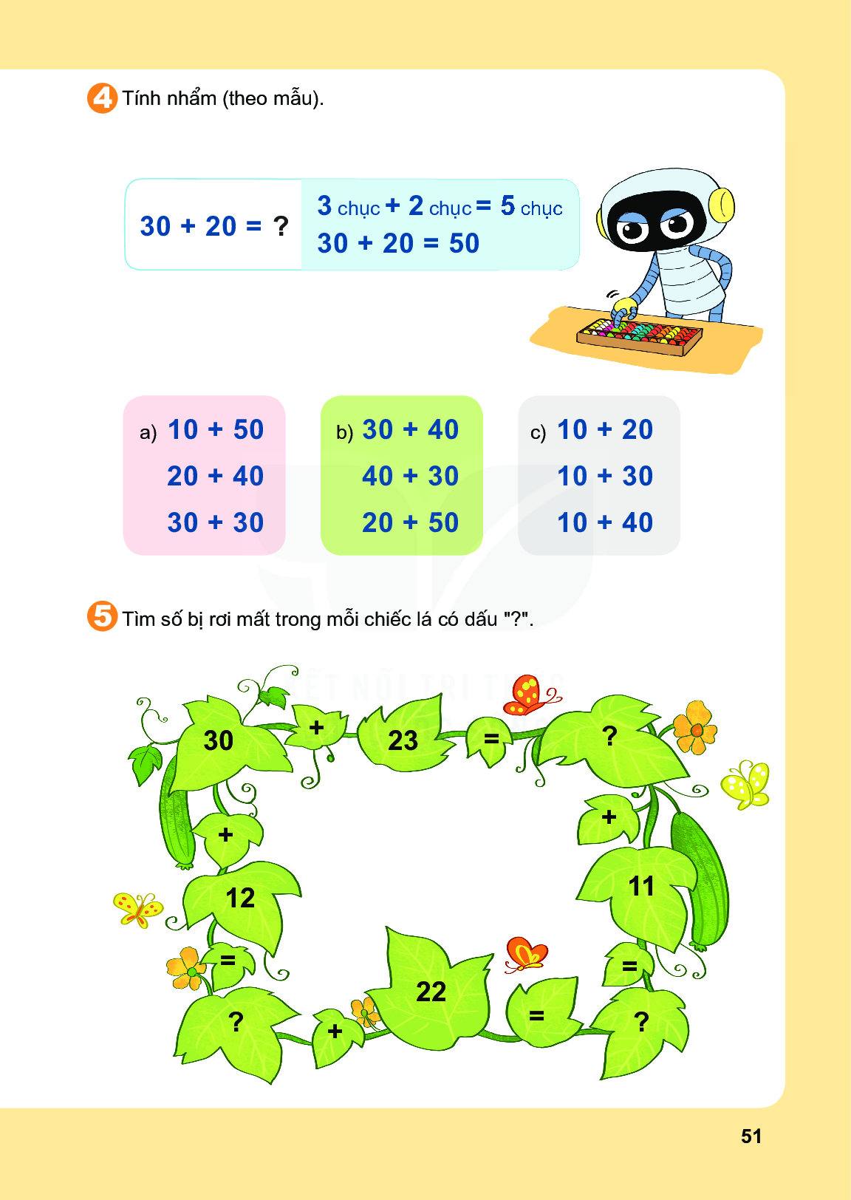
= 60
= 60
= 60
= 70
= 70
= 70
= 30
= 40
= 50

Slide 8
53
42
64

